Slide 1

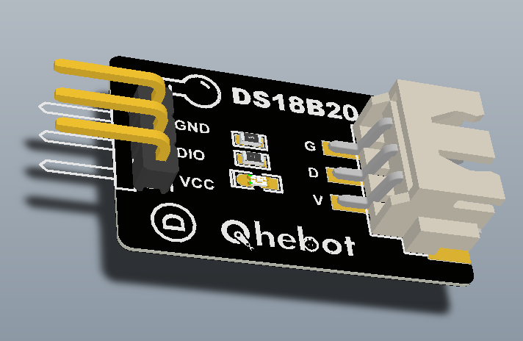
说明书
instructions
DS18B20 转接板

Slide 2
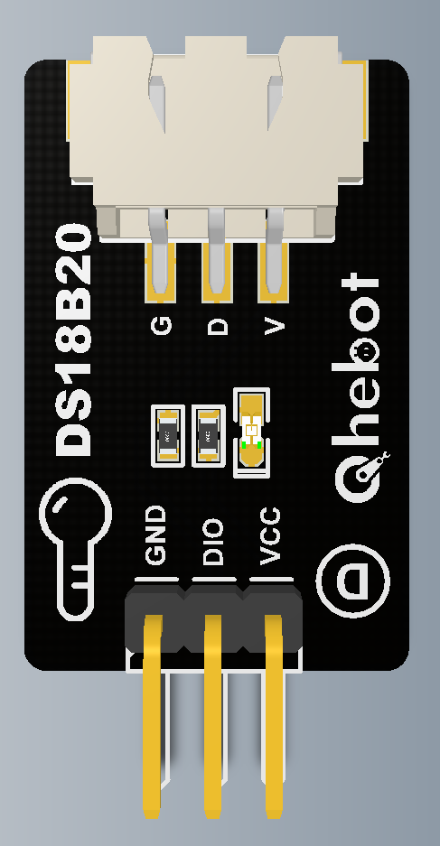
参数
parameter
名称 | DS18B20 转接板
货号 | SENDS590
尺寸 | 17 X 27mm
孔距 | 无
固定孔 | 无
重量 | 5g
电压 | 3.3 ~ 5.5 VDC
输出信号 | 单总线数字协议
工作原理 | 检测温度后。转化为单总线输出
平台 | Arduino,Microbit,单片机 等
DS18B20 转接板
DS18B20

Slide 3
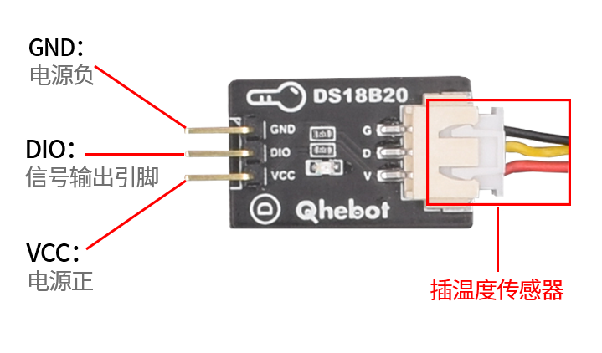
引脚说明
Pin description

Slide 4
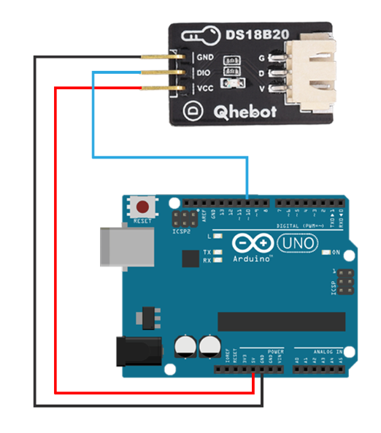
连接示意图
sketch map
Sound Sensor V2
OUT

Slide 5
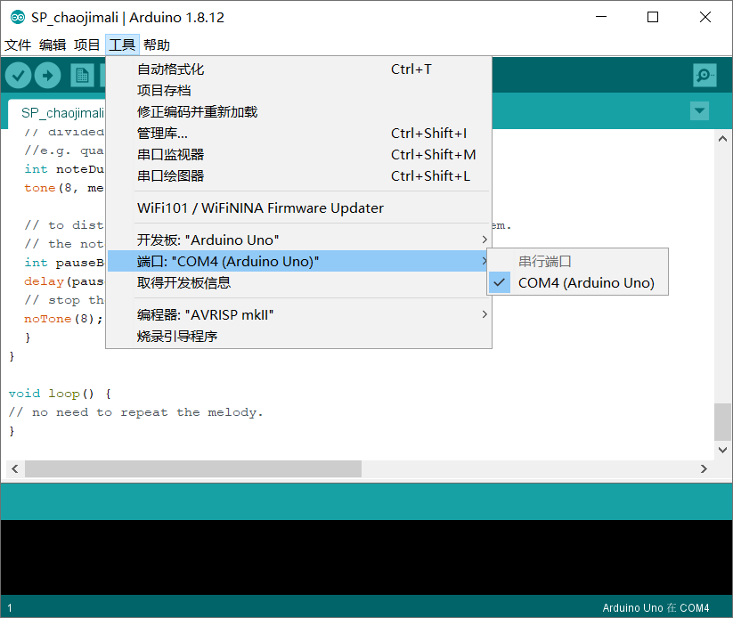
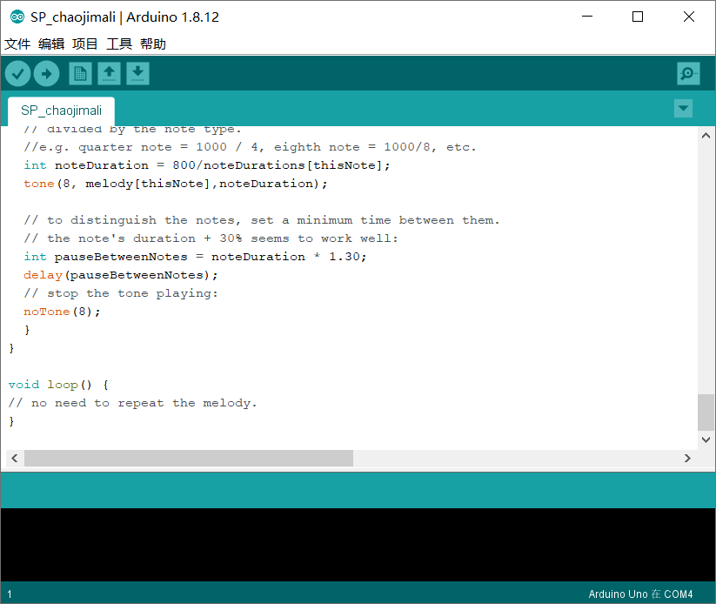
测试程序
test program
打开Arduino IDE编程软件，选择对应开发板和端口号，
此处为“Arduino UNO”开发板，端口为“COM4”。
1.双击打开测试程序文件
确保你的电脑已经安装IDE
2.如右图操作
上传程序到Arduino 板
3.实验结果：
返回温度值。
点击上传程序到开发板
上传成功后
即可看到模块的实验效果

Slide 6






自主 创新 共享 卓越
Independent research and development,ten-year shop,good quality,complete range
www.qhebot.com
qhebot.taobao.com
service@qhebot.com

